Slide 1
Интерактивные и цифровые технологии в закаливании дошкольников

Slide 2
Интерактивные и цифровые технологии могут значительно повысить эффективность процесса закаливания дошкольников.
Их использование позволяет делать занятия более увлекательными, доступными и разнообразными.
Вот несколько примеров применения таких технологий:

Slide 3
Виртуальные тренировки и игры
Использование цифровых игр и приложений для тренировки детей. Например, приложения, которые предлагают детям активные физические упражнения в виде игры, могут заинтересовать малышей и мотивировать их заниматься физической активностью, необходимой для закаливания.

Slide 4
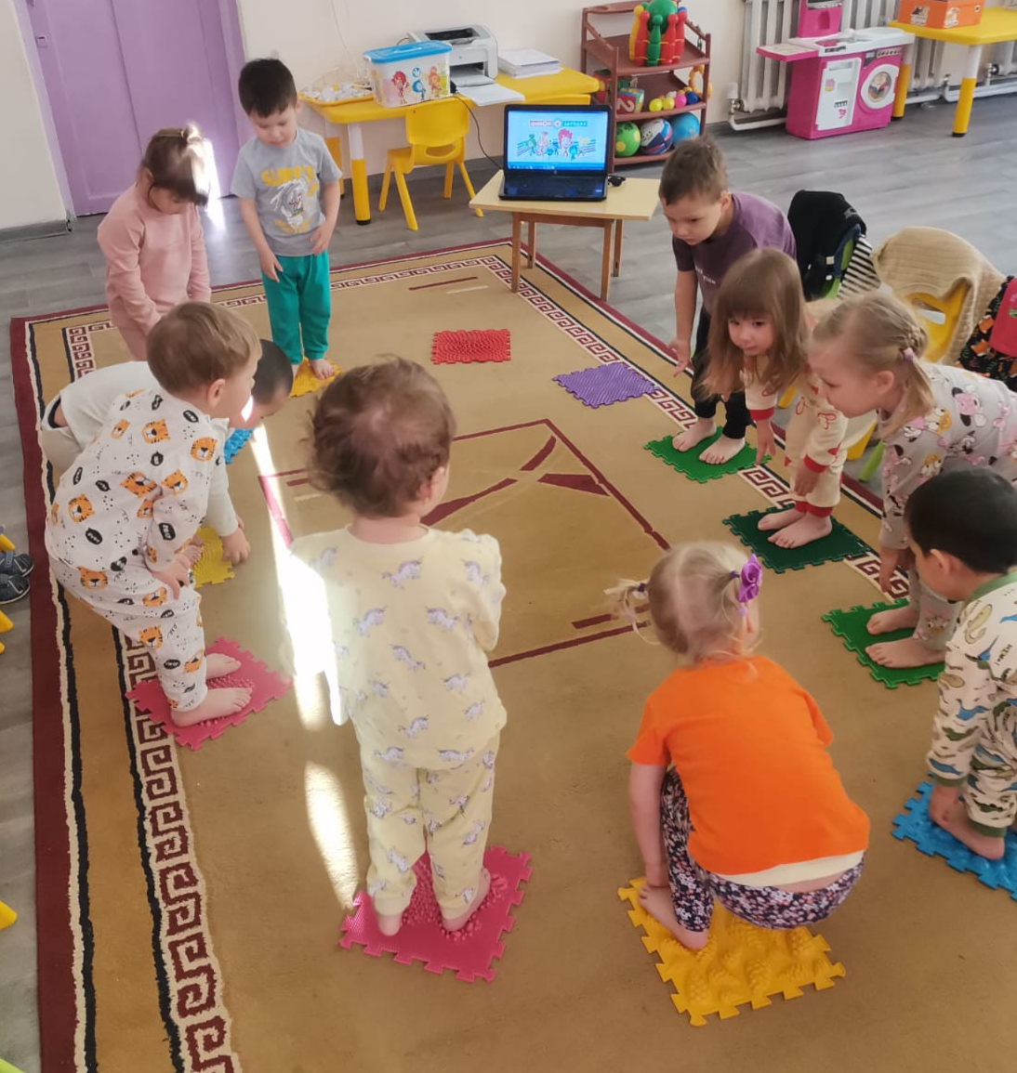
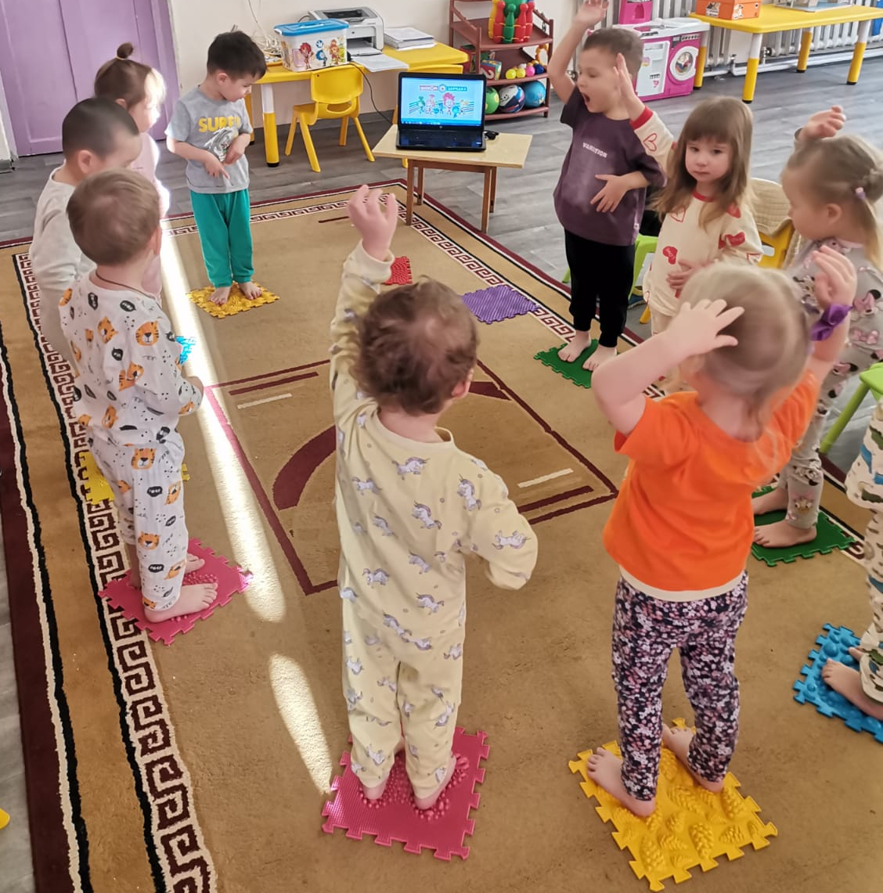
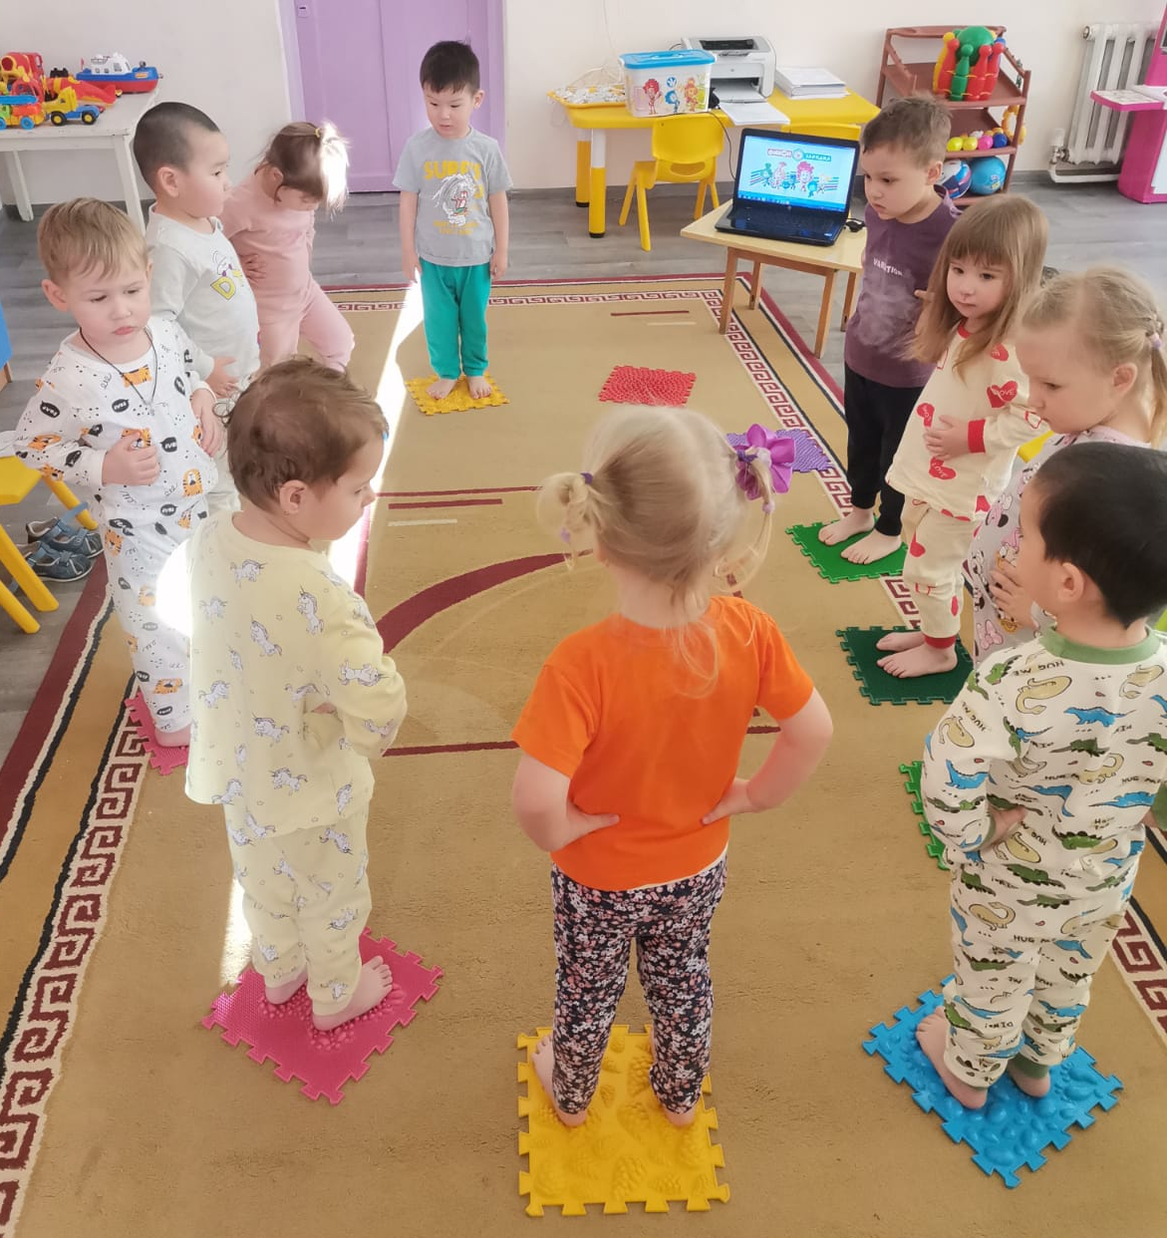

Slide 5
Виртуальные прогулки и экскурсии
Детям можно показывать виртуальные прогулки по природным зонам, что помогает познакомить их с разными природными условиями (например, лесами, реками, горами), в которых они могут взаимодействовать с погодными условиями и тем самым тренировать свою адаптивность к различным климатическим факторам.

Slide 6
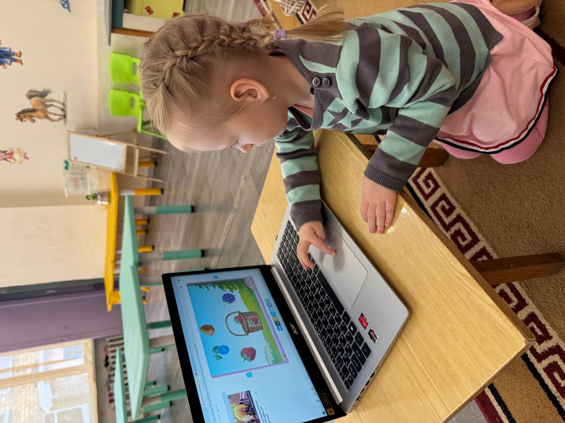
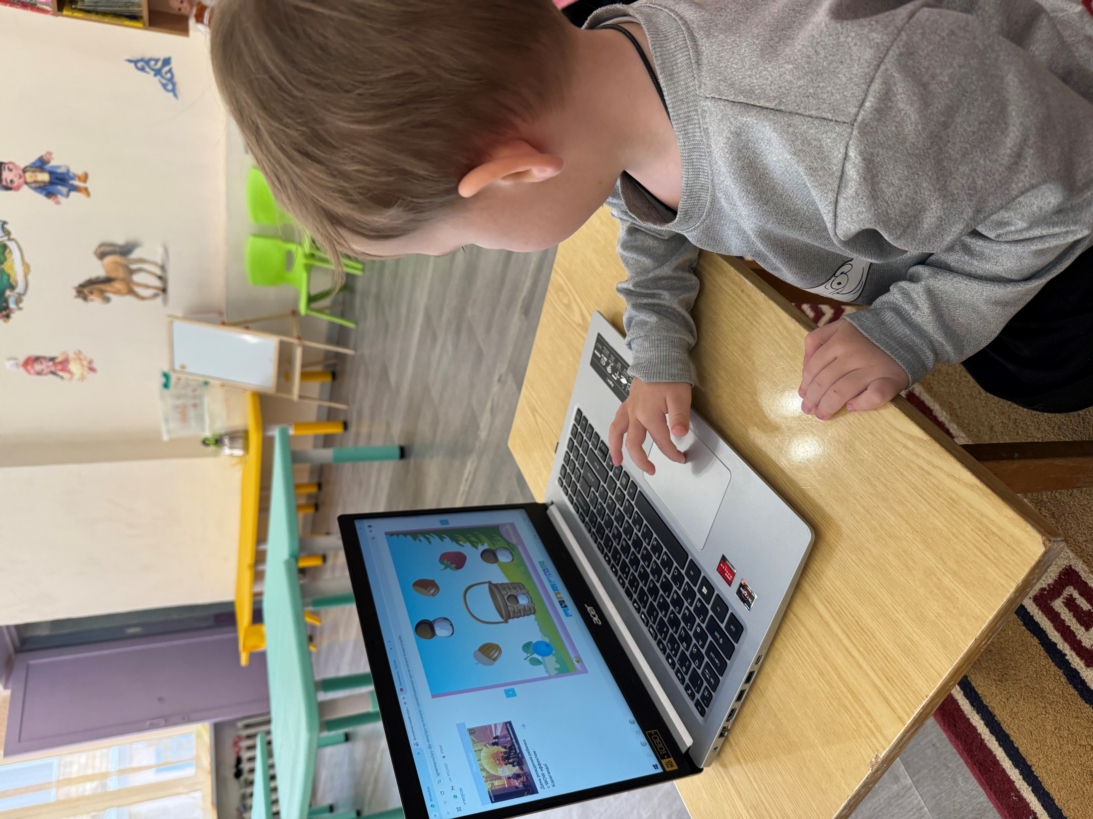
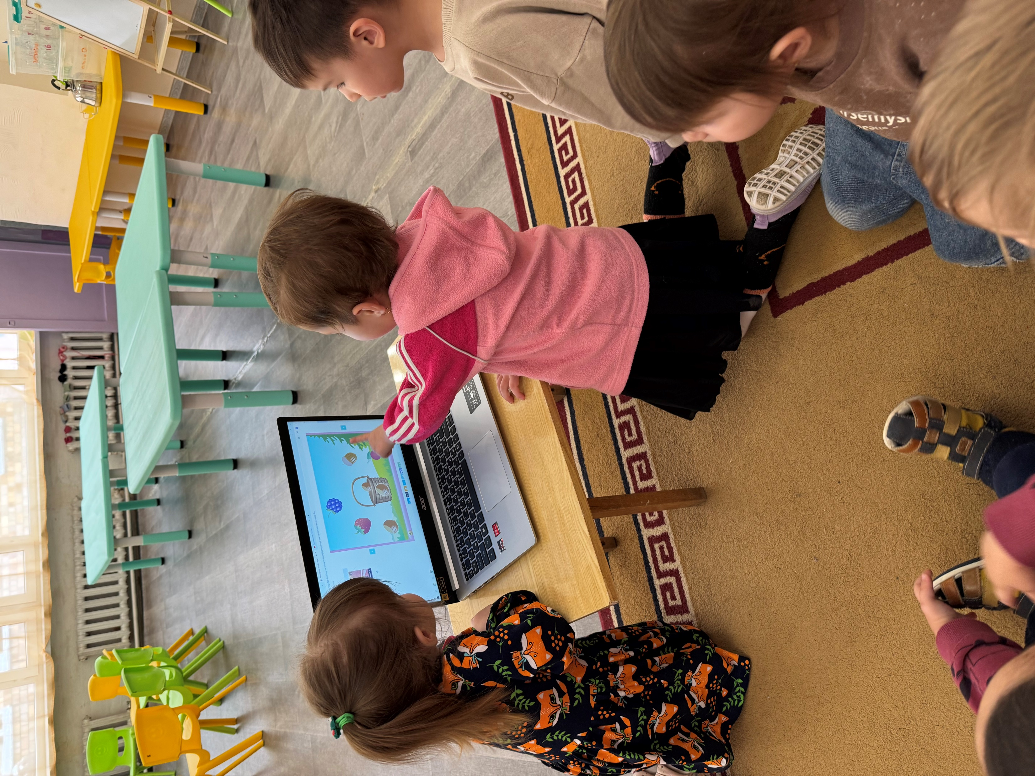

Slide 7
Мультимедийные материалы о здоровье
Детям можно показывать анимации, видеоролики, фильмы, которые объясняют, зачем важно закаляться, какие процедуры существуют, как укреплять иммунитет и т. д. Это поможет детям лучше понимать процессы и прививать правильное отношение к закаливанию.

Slide 8
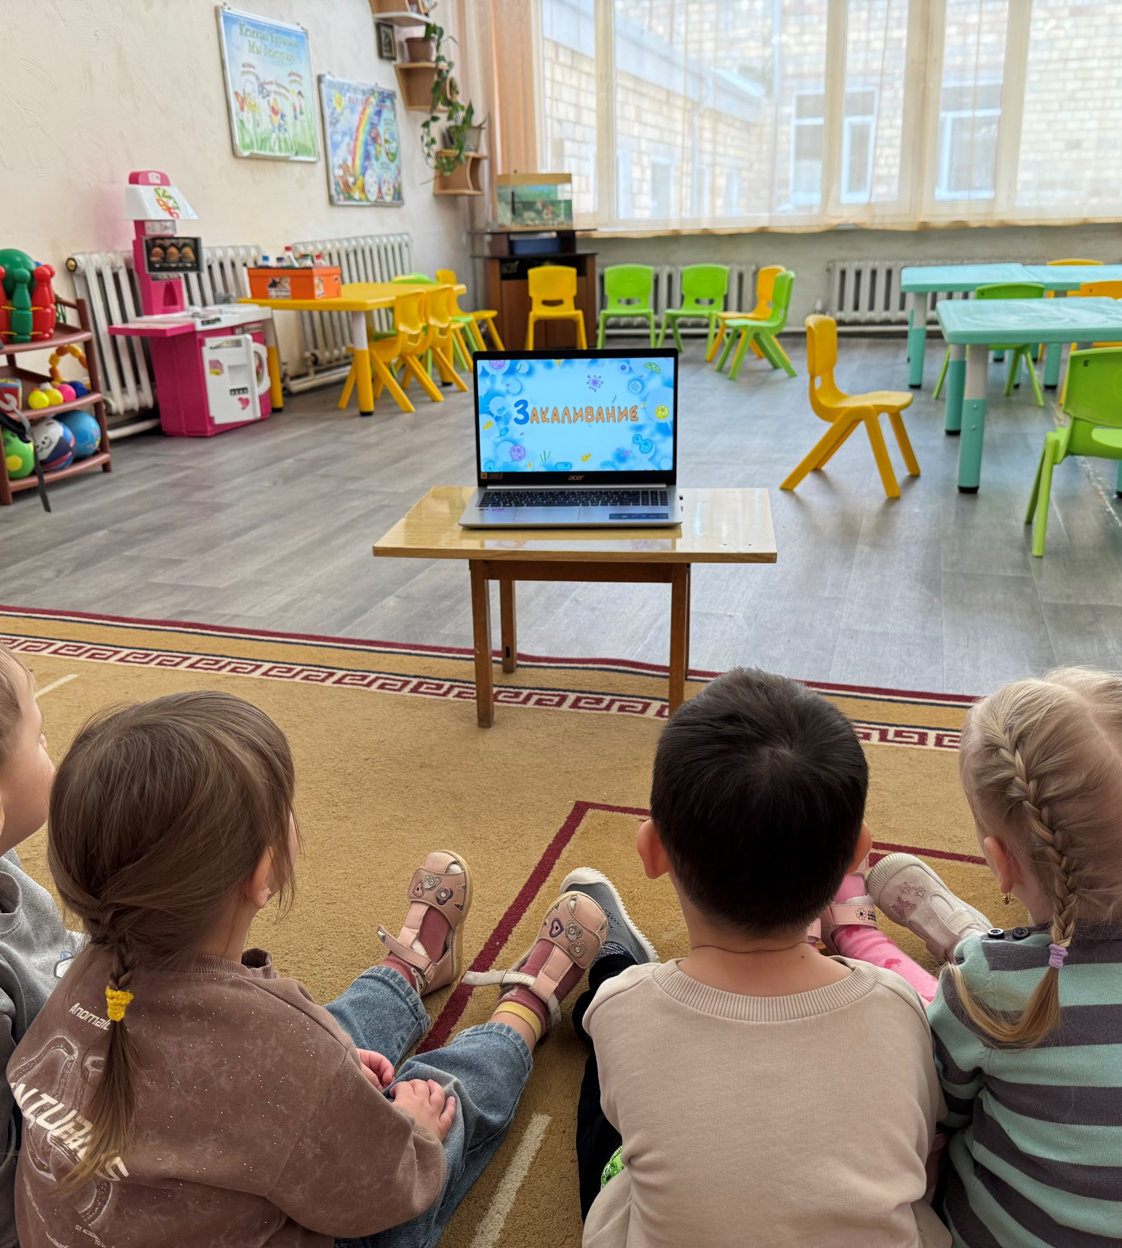
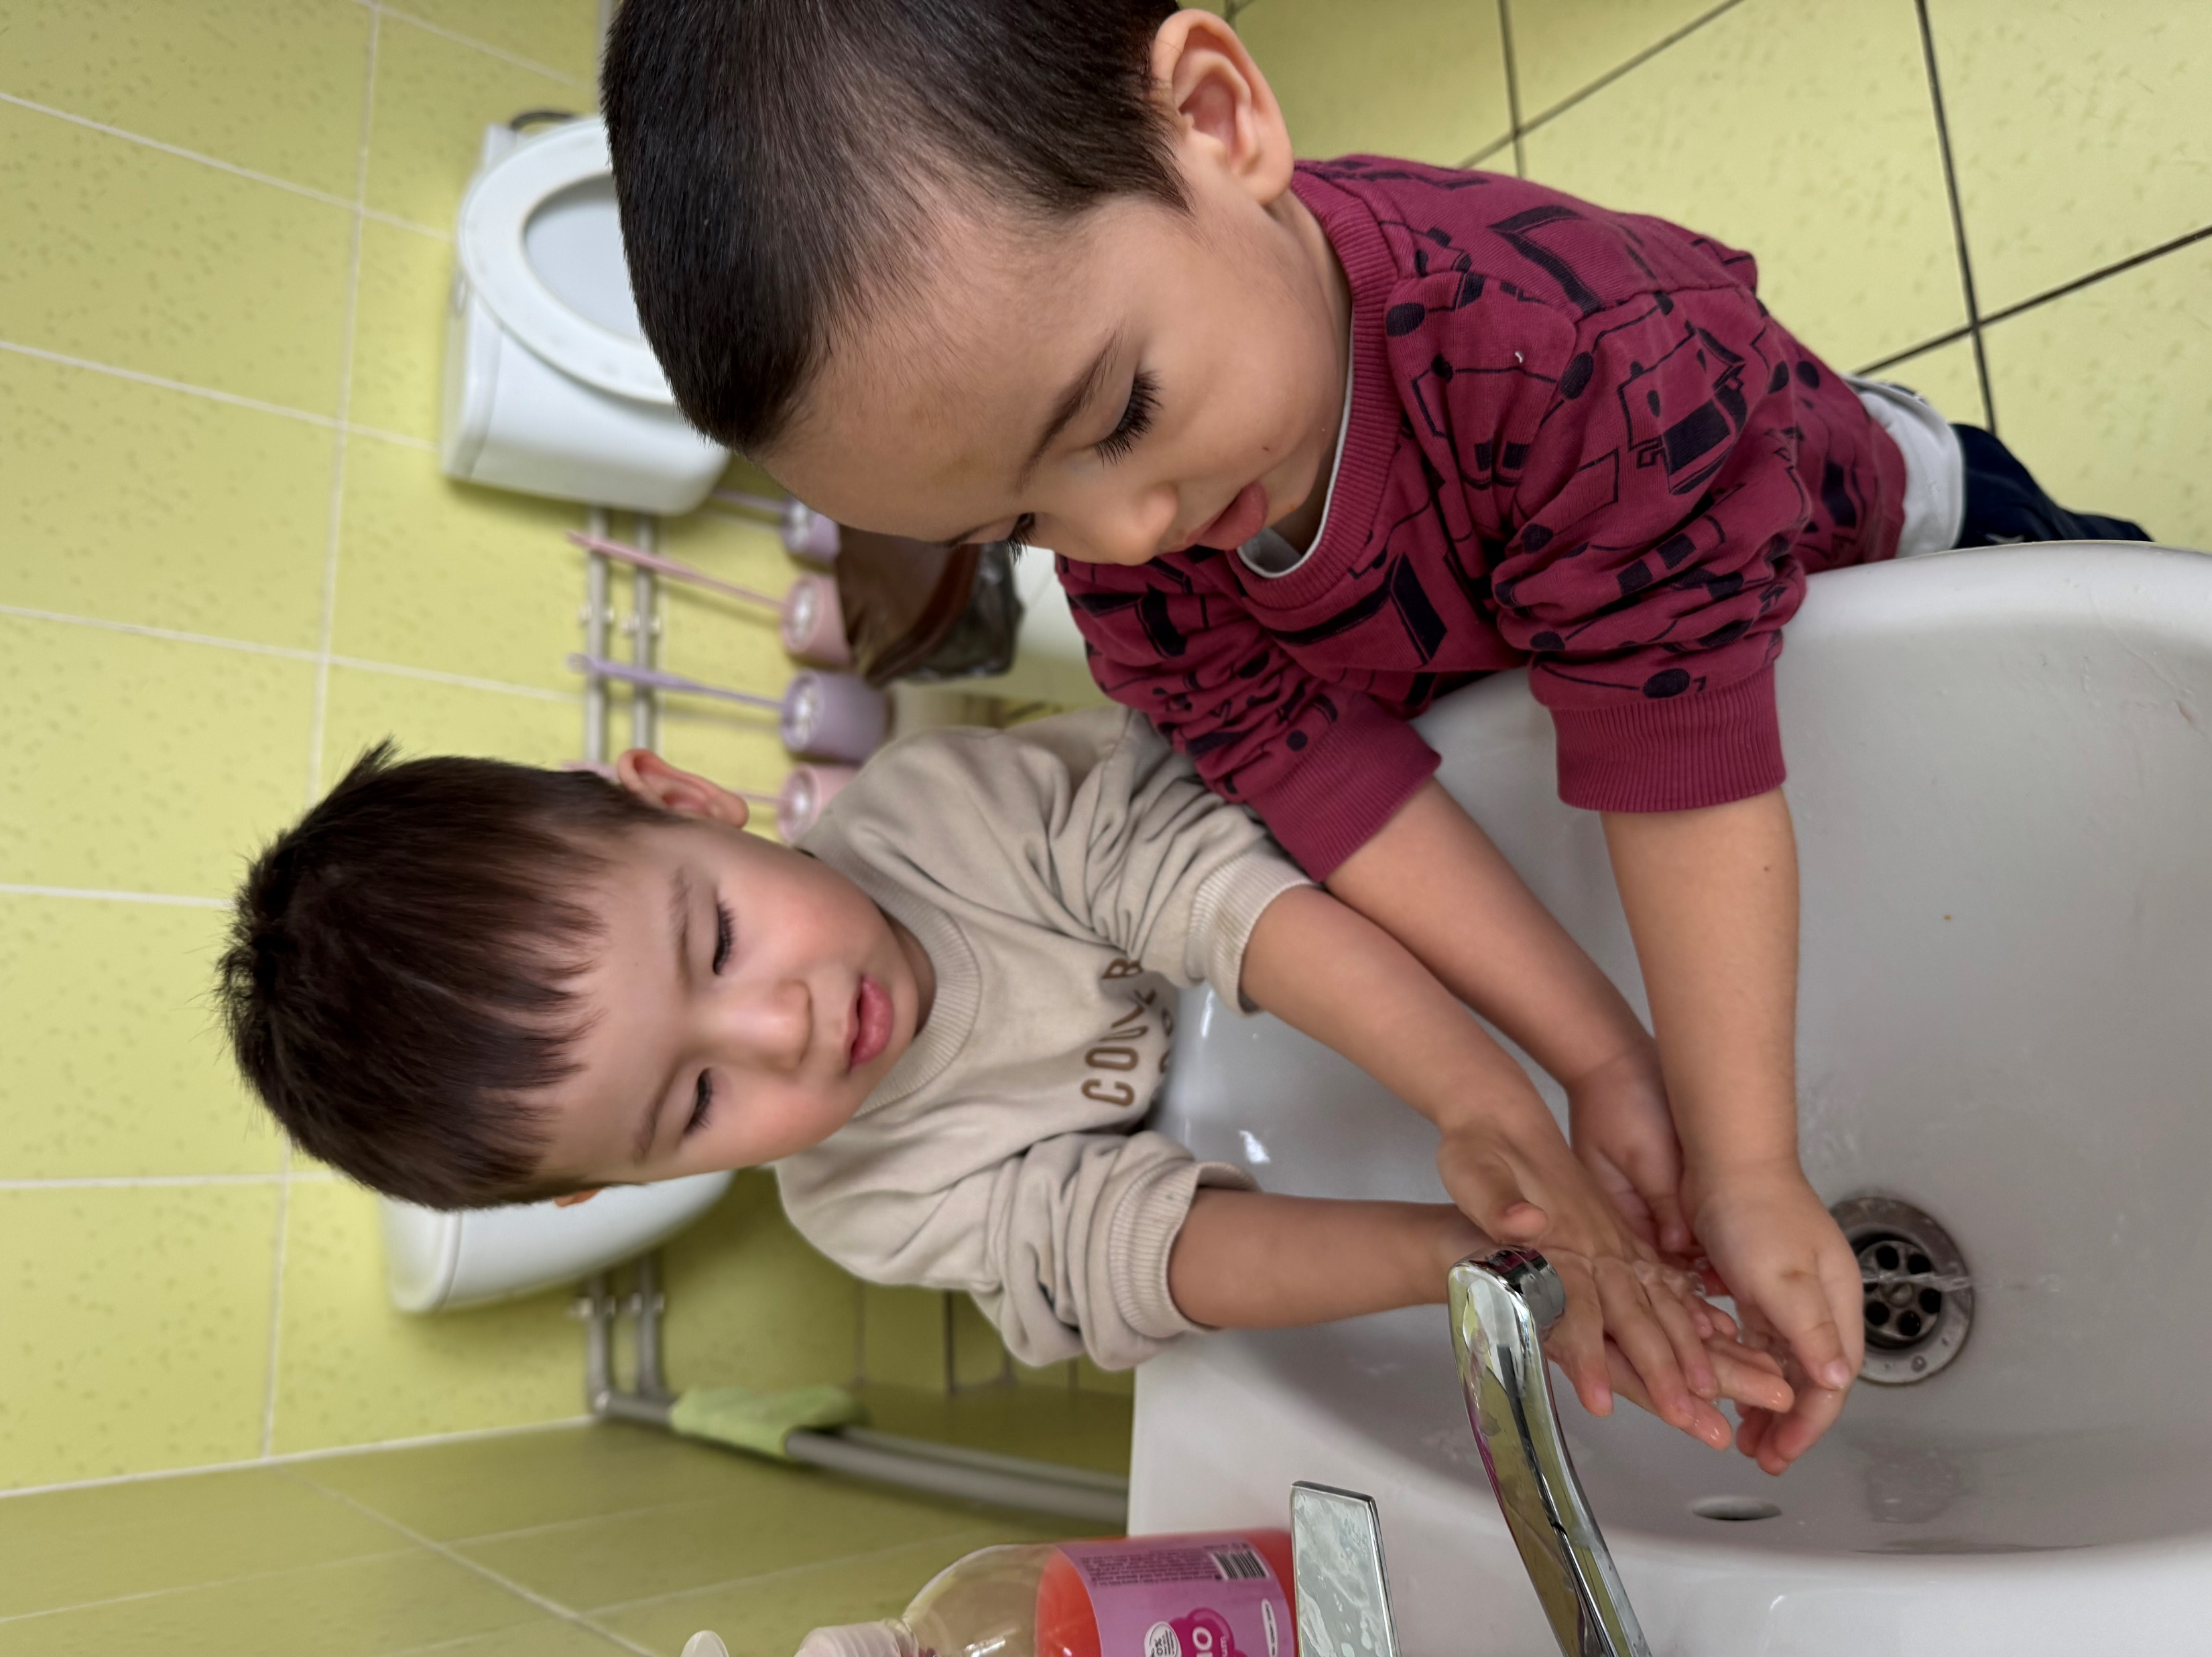
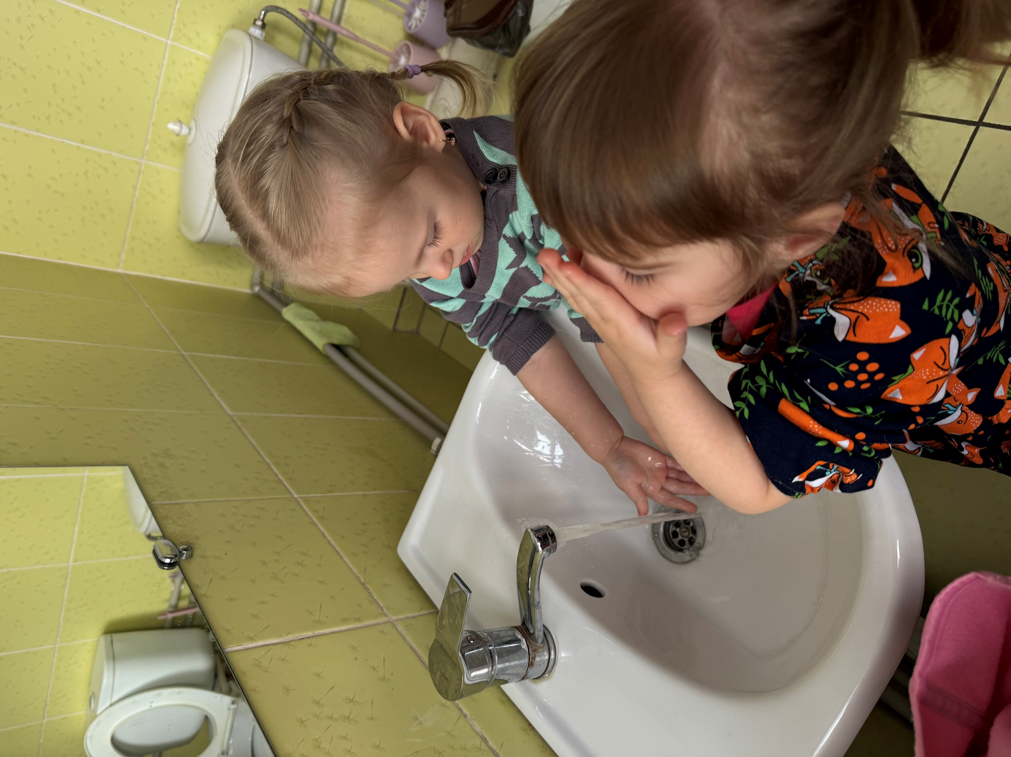

Slide 9
Интерактивные сенсорные панели и устройства
Использование сенсорных панелей и экранов с мультимедийными обучающими программами, на которых дети могут выбирать упражнения или игры, направленные на развитие физической активности и укрепление организма.

Slide 10
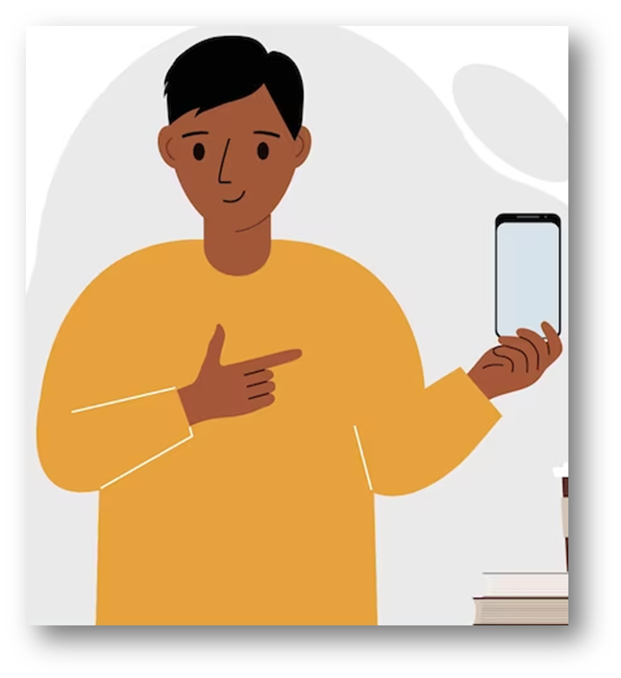
Мобильные приложения для родителей
Для того чтобы родители могли активно участвовать в закаливании ребенка, можно использовать мобильные приложения, которые помогут отслеживать прогресс закаливания, давать советы и напоминания о регулярных процедурах, а также предоставлять обучающие видеоматериалы.

Slide 11
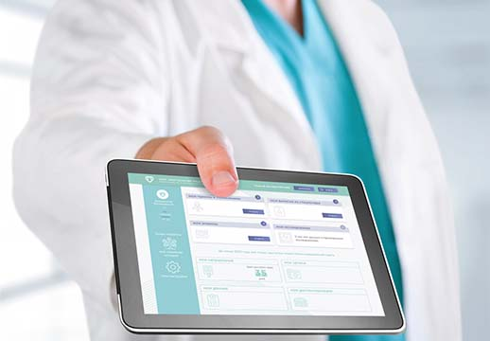
Электронные дневники здоровья
Электронные дневники или портфолио, где отслеживаются успехи ребенка в закаливании, его физическая активность, посещение улицы и водных процедур. Это может быть полезно как для родителей, так и для воспитателей, чтобы иметь полное представление о процессе закаливания.

Slide 12
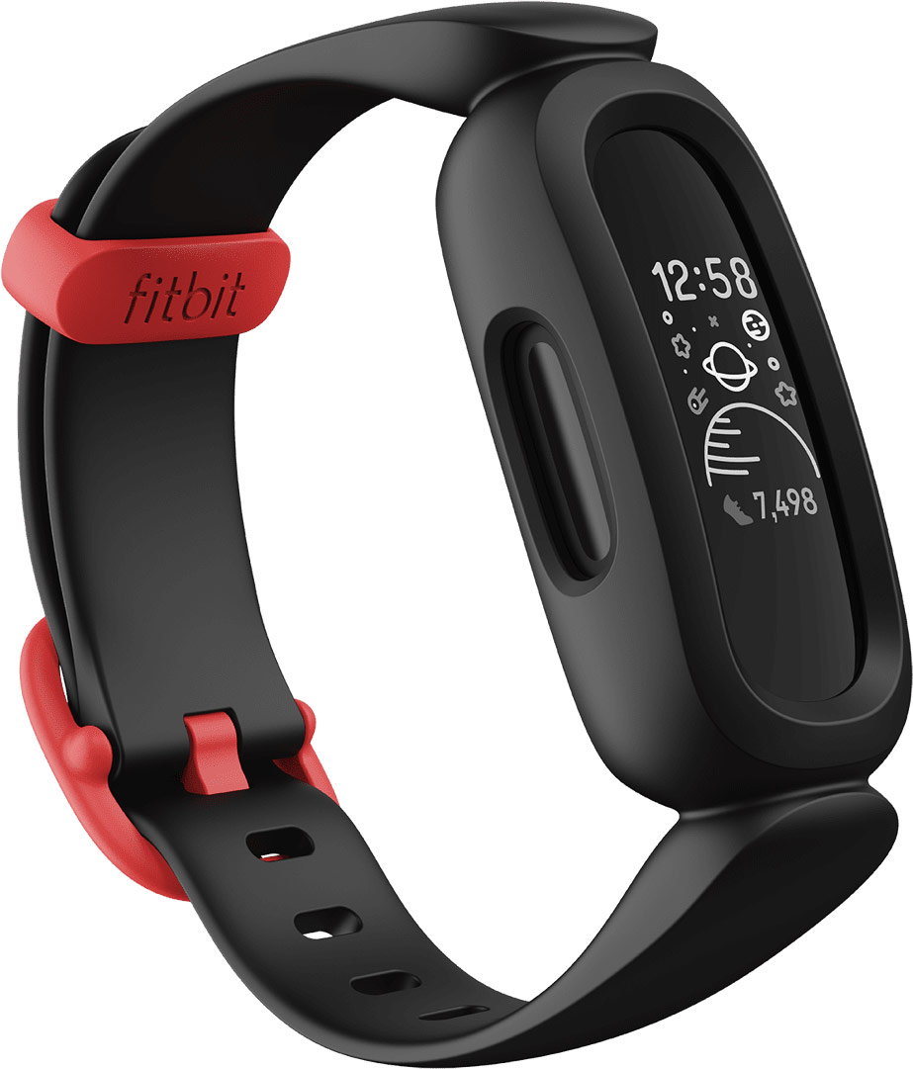
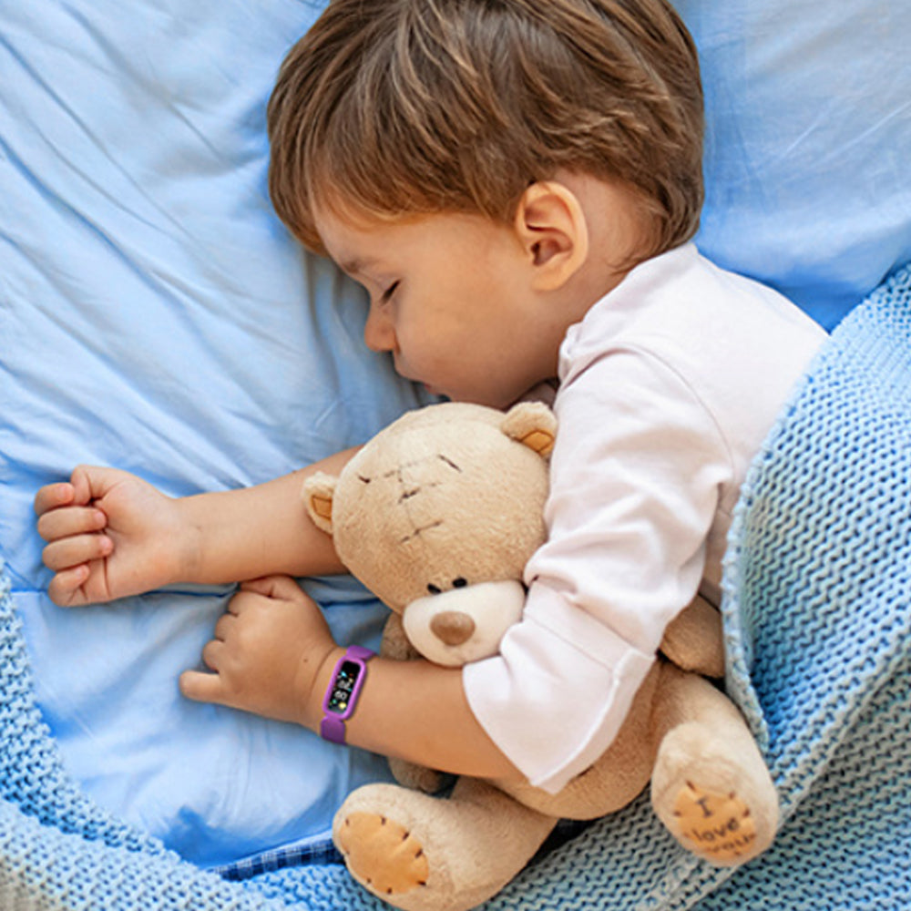
Гаджеты и умные устройства
Использование носимых устройств (например, браслетов или часов) для отслеживания активности ребенка и анализа его физического состояния в процессе закаливания. Это помогает сделать занятия более персонализированными и наглядными.

Slide 13
Таким образом, применение цифровых технологий в закаливании дошкольников позволяет разнообразить процессы физического развития, сделав их более увлекательными и эффективными.

